Slide 1
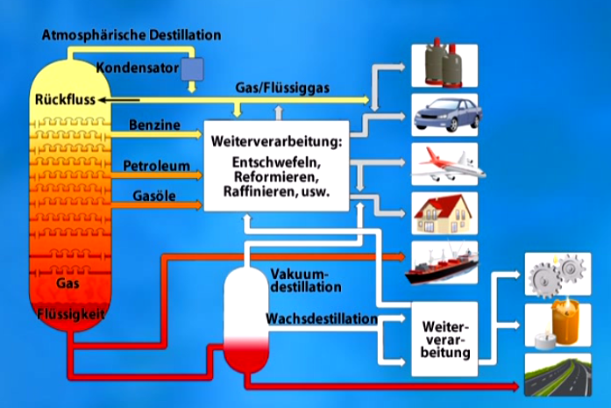
Notes:
Quelle: FWU-Film 4602434: Chemische Schulversuche und Schülerübungen Organik,
Kapitel: Fraktionierte Destillation von Erdöl

